Slide 1
PLANEJAMENTO E CONTROLE DE MANUTENÇÃO
CAMILA NAVEGAÇÃO E TRANSPORTES
Lean Professional | Black Belt Lean Six Sigma
Rodrigo Araujo

Slide 2
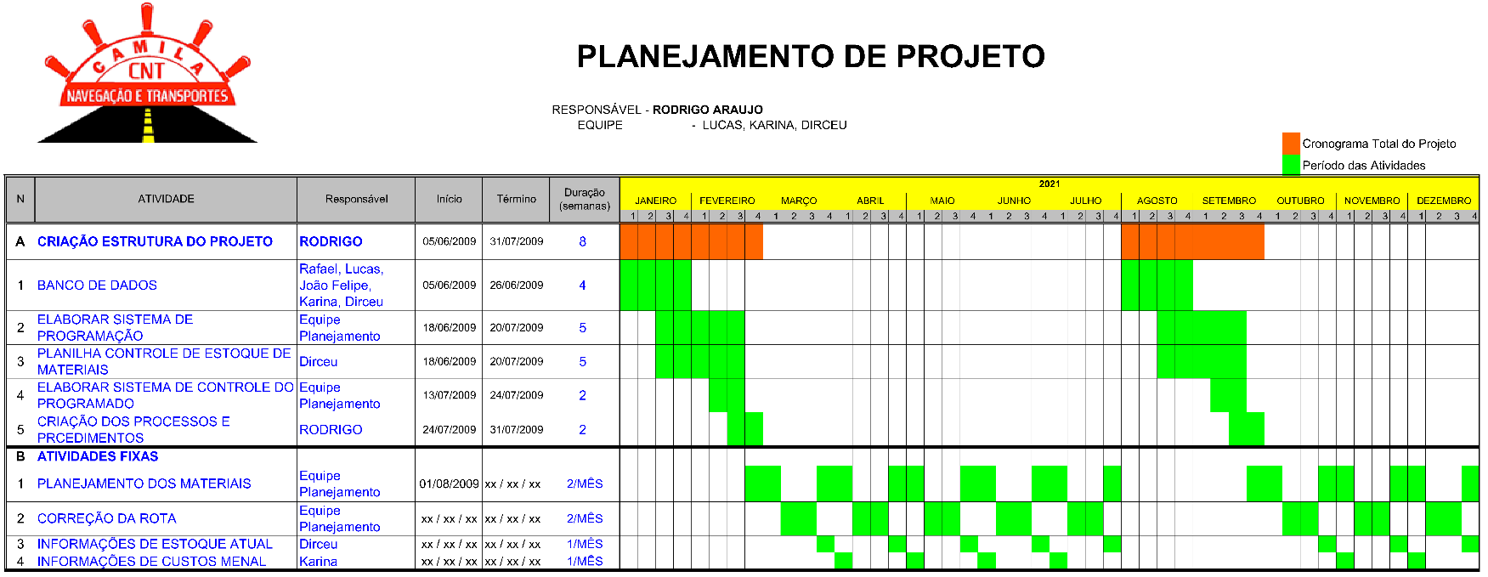
CAMILA NAVEGAÇÃO E TRANSPORTES
1 – PROBLEMA
Falta de planejamento e acompanhamento nas construções e reformas de embarcações;
Falta de planejamento de manutenções preventivas;
Falta de controle de controle de manutenções corretivas;
Desordem de materiais no almoxarifado;
Escassez de controle de inventário e/ou estoque.
2 – PLANEJAMENTO E ACOMPANHAMENTO DE PROJETOS
Lean Professional | Black Belt Lean Six Sigma
Rodrigo Araujo

Slide 3
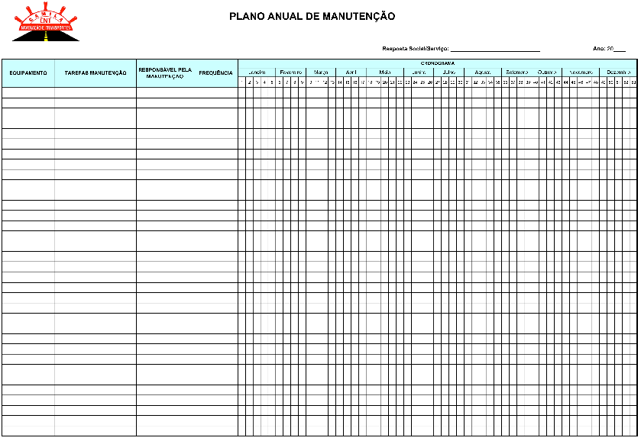
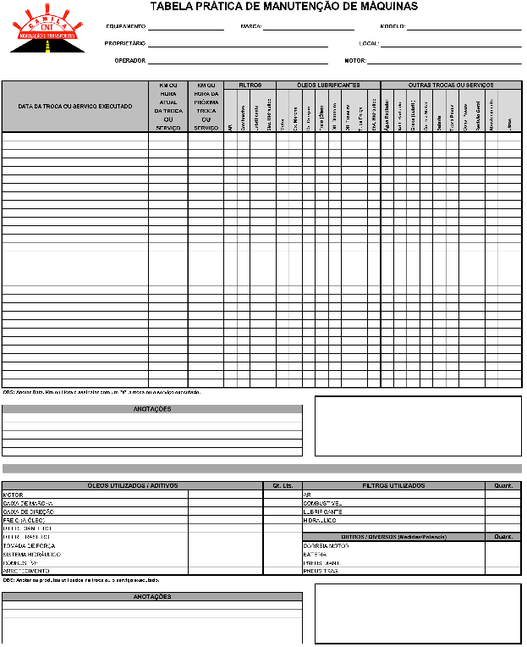
CAMILA NAVEGAÇÃO E TRANSPORTES
3 – PLANEJAMENTO DE MANUTENÇÕES PREVENTIVAS
4 – CONTROLE DE MANUTENÇÕES CORRETIVAS
Lean Professional | Black Belt Lean Six Sigma
Rodrigo Araujo

Slide 4
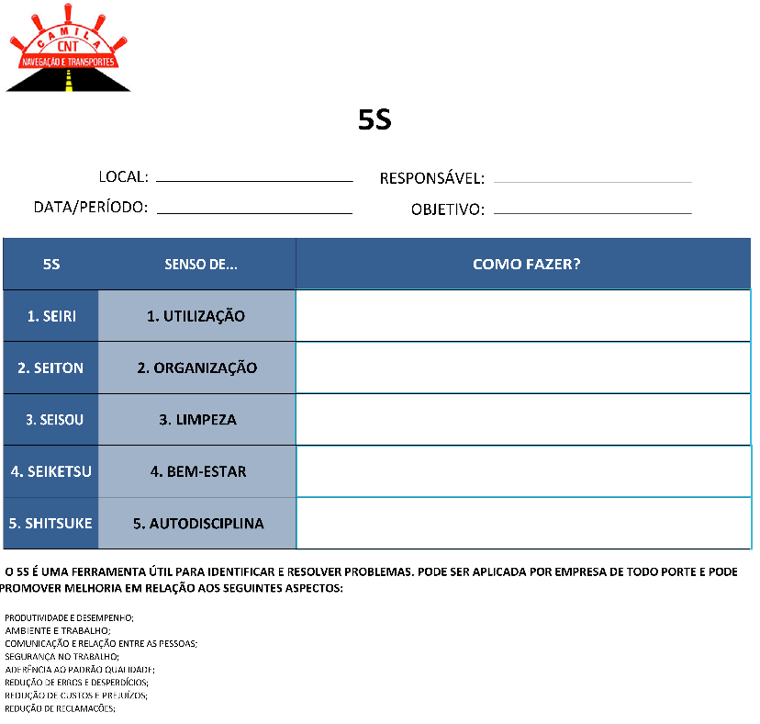
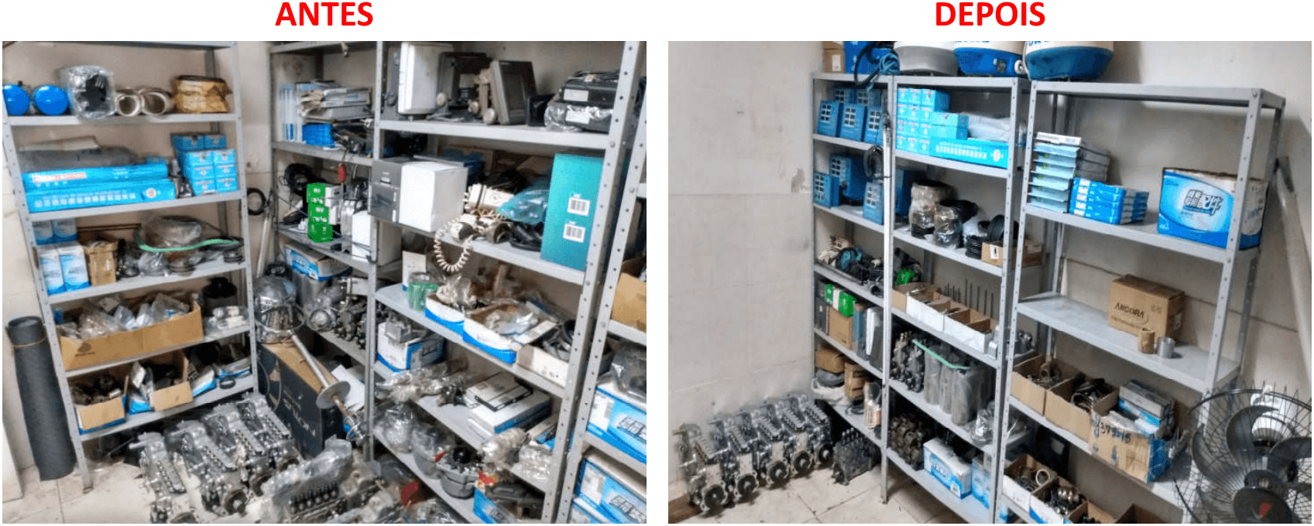
CAMILA NAVEGAÇÃO E TRANSPORTES
5 – IMPLANTAÇÃO DE 5S
Lean Professional | Black Belt Lean Six Sigma
Rodrigo Araujo

Slide 5
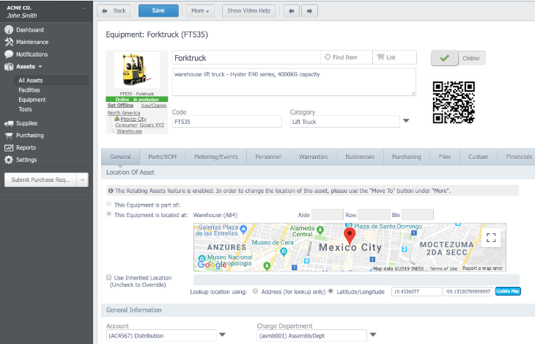
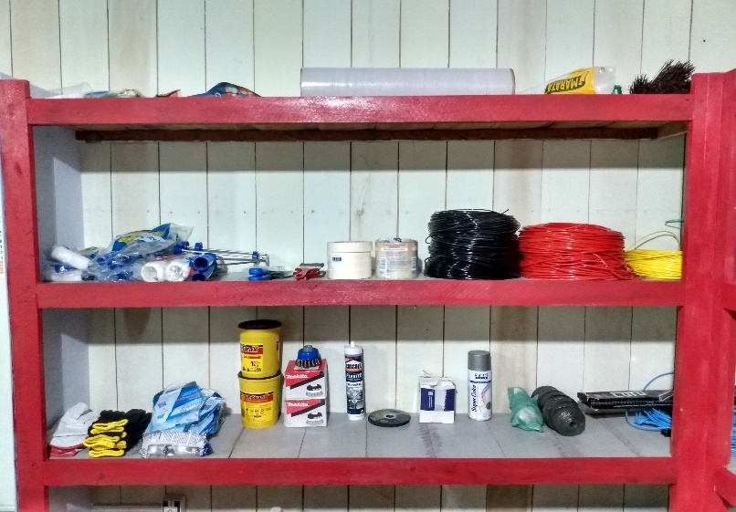
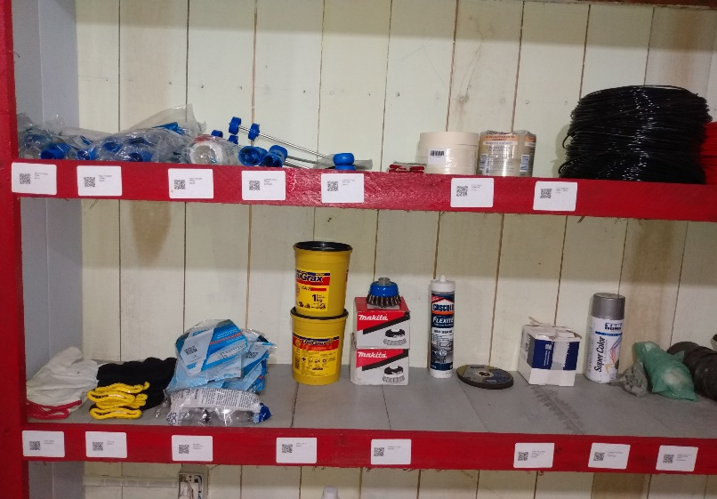
CAMILA NAVEGAÇÃO E TRANSPORTES
6 – CONTROLE DE INVENTÁRIO E/OU ESTOQUE
ANTES
DEPOIS
Lean Professional | Black Belt Lean Six Sigma
Rodrigo Araujo

Slide 6
CAMILA NAVEGAÇÃO E TRANSPORTES
7 – MELHORIAS APLICADAS
PLANEJAMENTO E ACOMPANHAMENTO DE PROJETOS: Criação de planilha para planejamento e acompanhamento dos projetos de construção e reparo das embarcações.
PLANEJAMENTO DE MANUTENÇÕES PREVENTIVAS: Elaboração de planilha para planejamento geral de manutenções preventivas no período de 52 semanas, ou seja, um ano, para todas as máquinas e equipamentos.
PLANEJAMENTO DE MANUTENÇÕES CORRETIVAS: Elaboração de planilha de controle individual para cada máquina e equipamento, sendo utilizado como prontuário.
IMPLANTAÇÃO DE 5S: Elaboração de treinamento com instruções para implantação de 5S no depósito e oficina da empresa, ocasionando na organização do ambiente e aumento da produtividade dos colaboradores.
CONTROLE DE INVENTÁRIO E/OU ESTOQUE: Utilização de CMMS com controle de inventário e estoque por meio de QR CODE individual para cada ativo, seja máquinas, equipamentos, materiais de insumos ou embarcações.
8 – ACOMPANHAMENTO
Manter ordem e disciplina na metodologia 5S;
Contratação de profissionais qualificados para o setor de manutenção;
Vistoria e auditoria no almoxarifado;
Lean Professional | Black Belt Lean Six Sigma
Rodrigo Araujo

